Slide 1
Стили ландшафтного дизайна
гармония и естественность

Slide 2
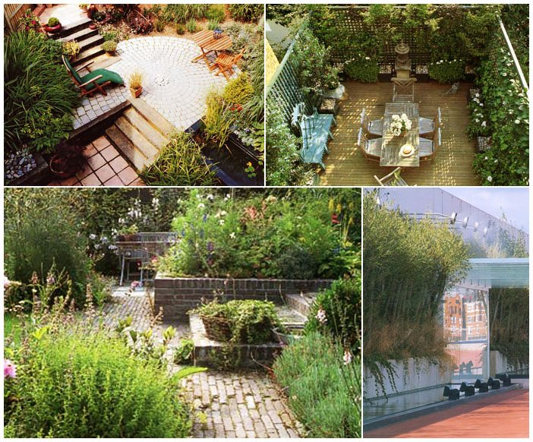
Содержание:
Регулярный (классический)
Пейзажный
Лесной
Городской
Модерн
Кантри
Китайский
Японский
Хай-тек

Slide 3
Регулярный (классический)
→

Slide 4
Регулярный (классический)
→

Slide 5
Регулярный (классический)
→

Slide 6
Регулярный (классический)
К содержанию

Slide 7
Пейзажный
→

Slide 8
Пейзажный
→

Slide 9
Пейзажный
→

Slide 10
Пейзажный
К содержанию

Slide 11
Лесной
→

Slide 12
Лесной
К содержанию

Slide 13
Городской
→

Slide 14
Городской
→

Slide 15
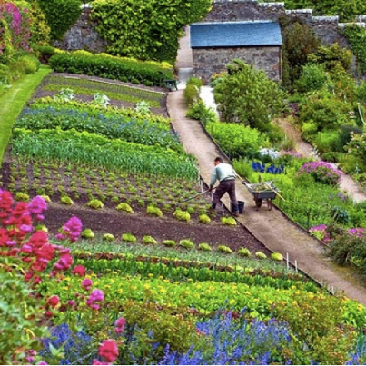
Городской
К содержанию

Slide 16
Модерн
→

Slide 17
Модерн
→

Slide 18
Модерн
→

Slide 19
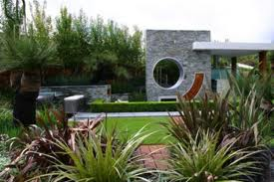
Модерн
К содержанию

Slide 20
Кантри (домик в деревне)
→

Slide 21
Кантри (домик в деревне)
→

Slide 22
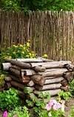
Кантри (домик в деревне)
К содержанию

Slide 23
Китайский
→

Slide 24
Китайский
К содержанию

Slide 25
Японский
→

Slide 26
Японский
→

Slide 27
Японский
К содержанию

Slide 28
Хай-тек
→

Slide 29
Хай-тек
К содержанию

Slide 30
Используемая литература:
«Power Point 2010 c нуля»
В. Леонов изд.ЭКСМО 2010 г.
http://www.promobud.com.ua
http://www.studio-verde.ru/catalogue.html
http://www.verto.ru

